Slide 1


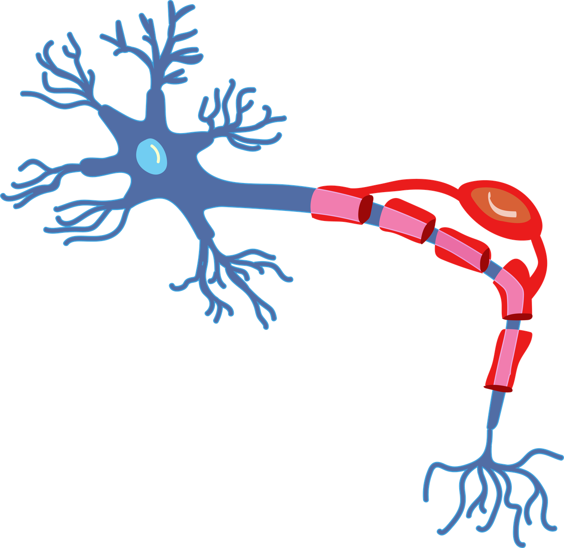

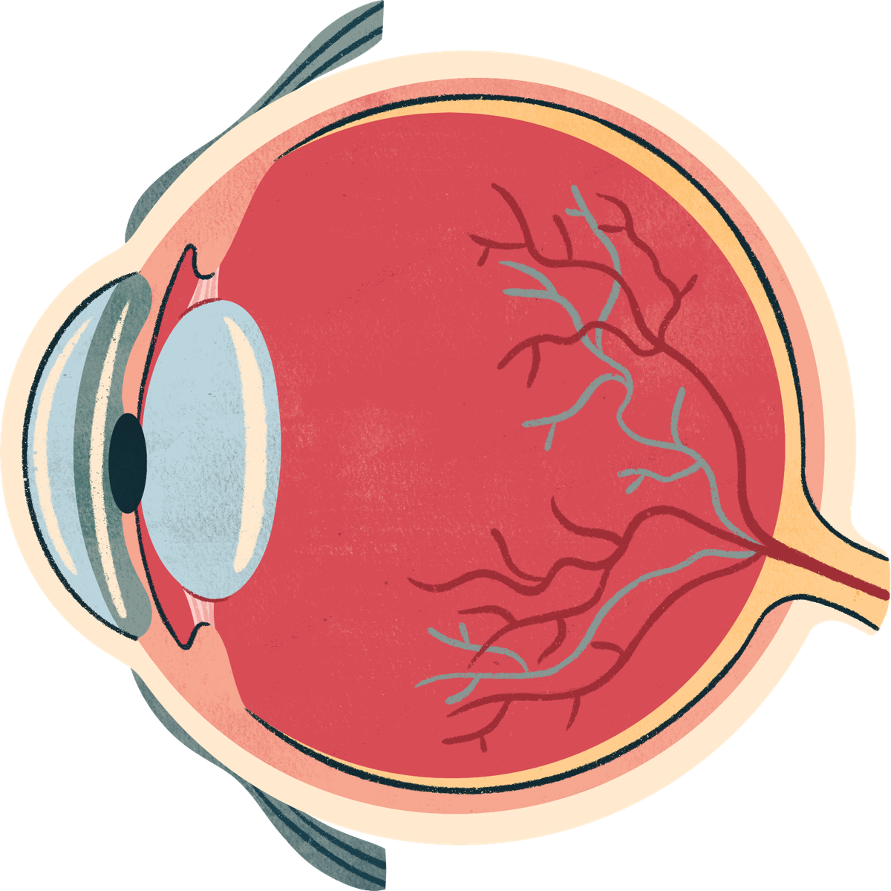


HITO 1
Integrantes
Adriano Tassi Romero
Alessandro Nicolas Crosby Collantes
Camila Andrea Seijas Rojas
Fabio Ivan Garcia Soto
Xavier Alexis Hernandez Jeronimo
GRUPO 1

Slide 2
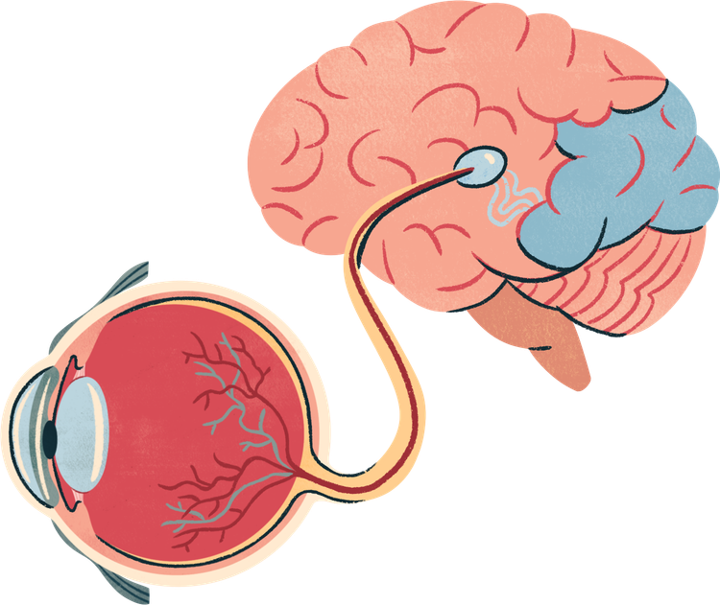

Problemática
  Dificultad en la prevención de retinopatía diabética en zonas rurales o de bajos recursos.
  Falta de herramientas accesibles y automatizadas que permitan a médicos no especialistas realizar un presunto diagnóstico preventivo de retinopatía diabética.

Slide 3
Estado del Arte

Slide 4
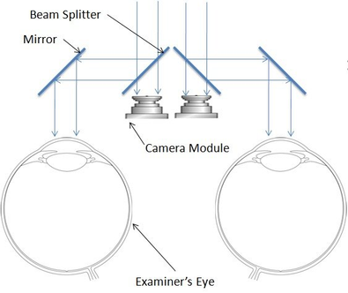
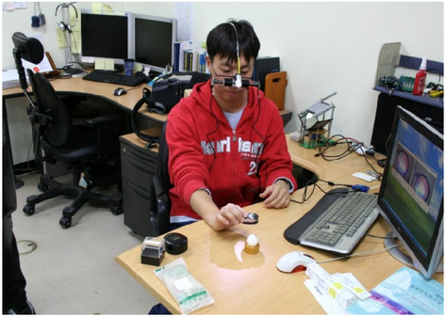
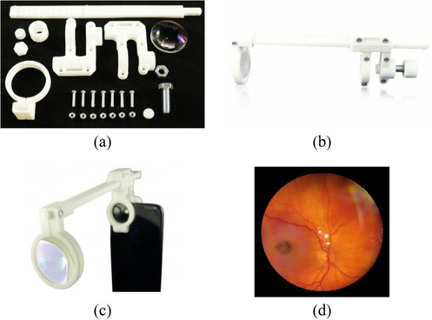
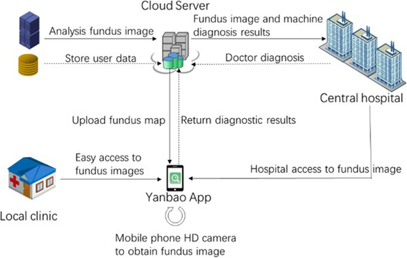
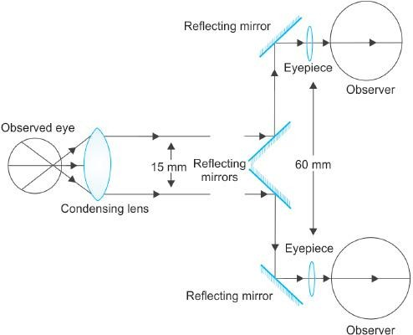
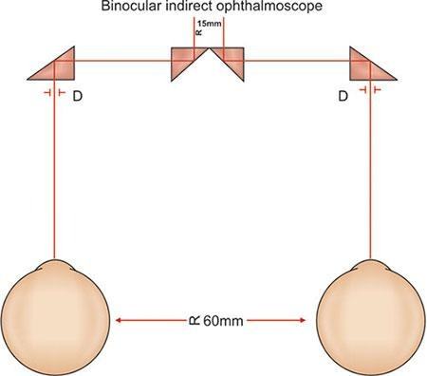
Articulos academicos
Indirect ophthalmoscopic stereo video system using three-dimensional LCD [1]
A Mobile App for Glaucoma Diagnosis and Its Possible Clinical Applications [2]
Fig. 1. Video camera unit: schematic representations of the BIO [1]
Fig. 2. Test of an artificial eye-ball model [1]
Fig. 3. Smartphone fundus camera: (a) componentes desarmados, (b) soporte ensamblado, (c) dispositivo instalado en el teléfono inteligente y (d) imagen de la retina capturada [2]
Fig. 4. Overview of the App application [2]
Manual of Optics and Refraction – Chapter 7: Ophthalmoscopy [3]
Fig. 5. Esquema del trayecto óptico de un oftalmoscopio binocular indirecto, mostrando la lente condensadora, los espejos reflectores centrales y laterales, y los oculares que conducen los haces desde el ojo observado hacia los ojos del examinador [3]
Fig. 6. Representación del sistema óptico binocular mediante prismas y espejos, utilizado para separar y redirigir los haces hacia la distancia interpupilar del examinador. [3]
[2] F. Guo, W. Li, X. Zhao, J. Qiu, y Y. Mai, «A mobile app for Glaucoma diagnosis and its possible clinical applications», BMC Med. Inform. Decis. Mak., vol. 20, n.o S3, p. 128, jul. 2020, doi: 10.1186/s12911-020-1123-2.
[3] P. K. Mukherjee, Manual of Optics and Refraction, 2nd ed. Delhi: Jaypee Brothers Medical Publishers, 2021.
[4] B. T. Hwang, W. C. Young, C. Campbell, y B. Y. Shen, «Low‐Cost 3D‐Printed Binocular Indirect Ophthalmoscope», J. Ophthalmol., vol. 2025, n.o 1, p. 5638606, ene. 2025, doi: 10.1155/joph/5638606.

Slide 5
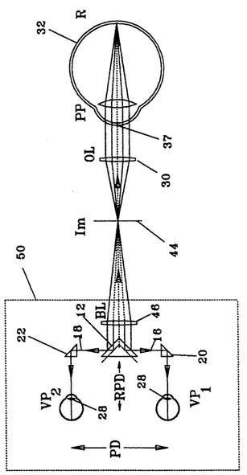
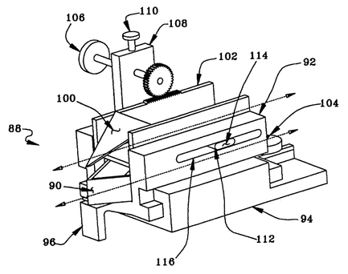
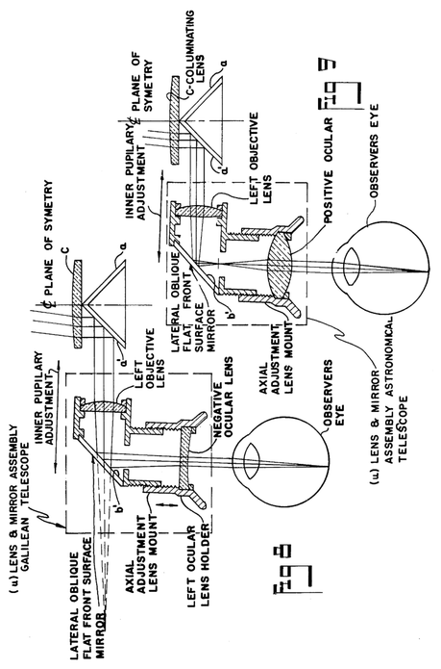
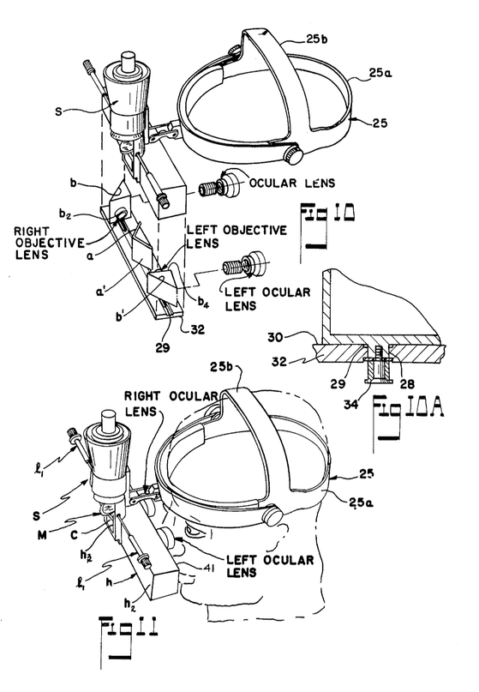
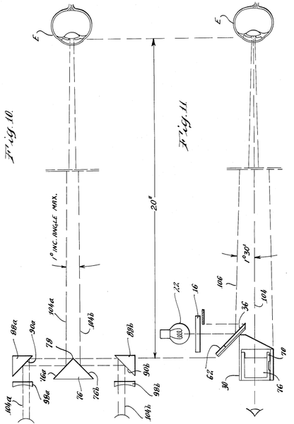
Patentes
US3963329A — Binocular ophthalmoscope [5]
US4682866A — Head-borne binocular indirect ophthalmoscope with integrated telescope [6]
Fig. 9. Esquema de la arquitectura óptica de un oftalmoscopio binocular. Se observa el conjunto de espejos de observación, los dos trayectos ópticos dirigidos hacia los ojos del examinador, la lente ocular telecéntrica y la lente oftalmoscópica ubicada frente al ojo del paciente. El sistema permite modificar la distancia entre los trayectos ópticos mediante el desplazamiento del conjunto de espejos [5]
Fig. 10. Mecanismo de ajuste de los espejos del oftalmoscopio binocular. La figura muestra dos etapas móviles: una soporta el conjunto de espejos de observación y la otra el espejo de iluminación. Ambas pueden desplazarse conjuntamente o de manera independiente mediante elementos de ajuste y bloqueo, permitiendo regular la posición relativa de los espejos [5]
US5400092A — Small pupil binocular indirect ophthalmoscope [7]
Fig. 11. Detalle del elemento prismático utilizado para plegar el trayecto óptico dentro del oftalmoscopio. Se muestran las superficies reflectantes internas que redirigen el haz y permiten aumentar la longitud efectiva del recorrido óptico sin incrementar proporcionalmente las dimensiones externas del dispositivo [6]
Fig. 11. Detalle del elemento prismático utilizado para plegar el trayecto óptico dentro del oftalmoscopio. Se muestran las superficies reflectantes internas que redirigen el haz y permiten aumentar la longitud efectiva del recorrido óptico sin incrementar proporcionalmente las dimensiones externas del dispositivo [6]
Fig. 13. Esquema de la configuración óptica del oftalmoscopio, mostrando la disposición de las lentes, espejos y elementos prismáticos empleados para plegar y dirigir los trayectos ópticos hacia los ojos del examinador [7]
[5] C. L. Schepens y Y. M. Reznichenko, «Binocular ophthalmoscope», US5400092A, 21 de marzo de 1995 Accedido: 19 de septiembre de 2026. [En línea]. Disponible en: https://patents.google.com/patent/US5400092A/en
[6] D. Volk, «Head-borne binocular indirect ophthalmoscope with integrated telescope», US4682866A, 28 de julio de 1987 Accedido: 19 de septiembre de 2026. [En línea]. Disponible en: https://patents.google.com/patent/US4682866A/en
[7] J. G. Stumpf y W. M. Lewis, «Small pupil binocular indirect ophthalmoscope», US3963329A, 15 de junio de 1976 Accedido: 19 de septiembre de 2026. [En línea]. Disponible en: https://patents.google.com/patent/US3963329A/en

Slide 6
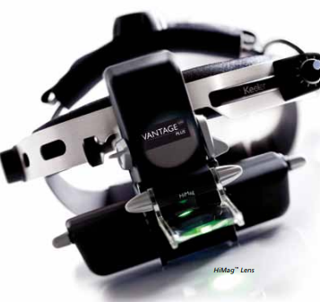
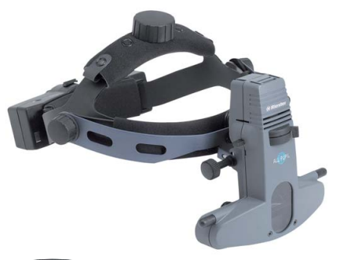
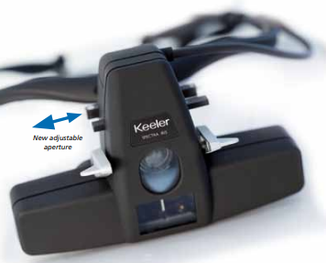
Páginas de Fabricantes
Keeler International Catalogue [8]
Riester - Catálogo de Productos para Cuidado Primario y Hospitalario [9]
Fig. 14. Vantage Plus LED Convertible [8]
Fig. 15. Spectra Iris [8]
Fig. 16. Air Pupil II [9]
[8] Keeler, «Keeler International Catalogue». Accedido: 19 de septiembre de 2026. [En línea]. Disponible en: https://blogs.hsjda.es/electromedicina/wp-content/uploads/sites/10/2019/05/04-04-027-000-09-C00001-Keeler-2009-International-Catalogue.pdf
[9] Riester, «Catálogo de productos para cuidado». Accedido: 19 de septiembre de 2026. [En línea]. Disponible en: http://www.promedica.com.mx/pdf/representaciones/riester.pdf

Slide 7
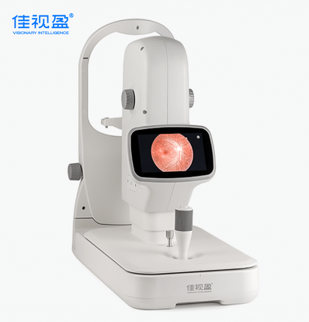
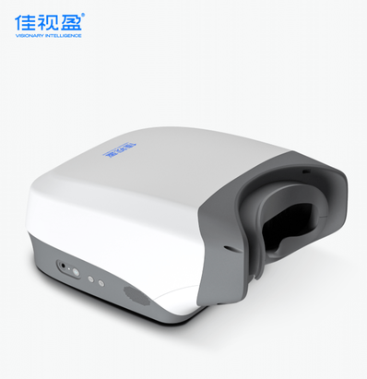
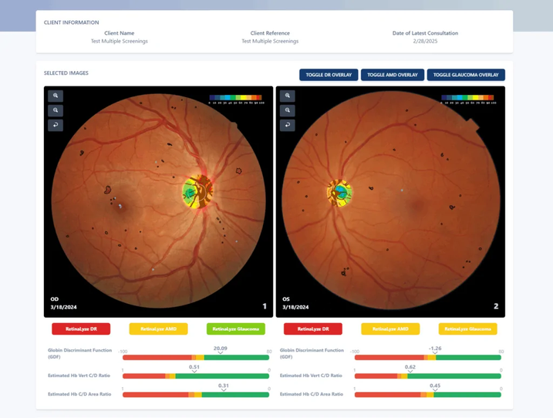
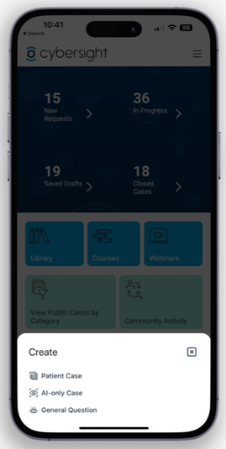
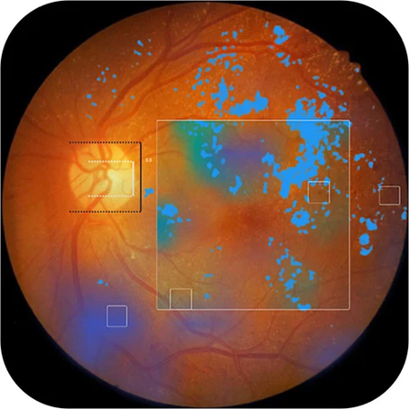
Páginas de Fabricantes
Vistel [10]
Cybersight [11]
Fig. 17. Cámara portátil de fondo de ojo RC350 de Vistel [9]
Fig. 18. Cámara automática de fondo de ojo RX350 de Vistel [9]
Cybersight [12]
Fig. 19. Resultados del análisis de imágenes retinales mediante RetinaLyze [11]
Fig. 20. Interfaz de análisis de imágenes retinales mediante Cybersight AI [12]
Fig. 21. Captura de imágenes de fondo de ojo mediante Cybersight en un entorno clínico [12]
[10] «Vistel--Medical Image Analysis». Accedido: 19 de septiembre de 2026. [En línea]. Disponible en: https://vistel.cn/
[11] «Faster, safer eye screenings - RetinaLyze.com». Accedido: 19 de septiembre de 2026. [En línea]. Disponible en: https://retinalyze.com/
[12] «Ophthalmology Training and Mentorship», Cybersight. Accedido: 19 de septiembre de 2026. [En línea]. Disponible en: https://cybersight.org/

Slide 8
Lista de exigencias

Slide 9
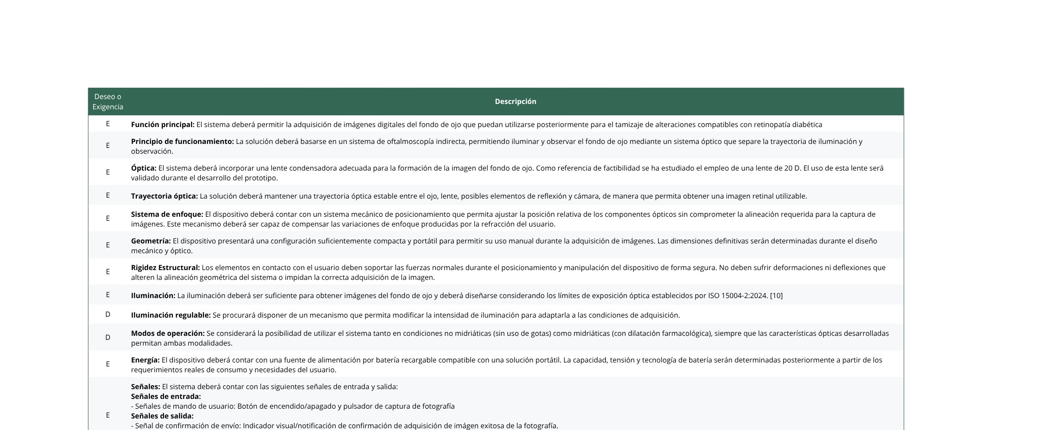
Lista de exigencias
[13] International Organization for Standardization, Ophthalmic instruments — Fundamental requirements and test methods — Part 2: Light hazard protection, ISO Standard 15004-2:2024, Dec. 2024. [Online]. Available: https://www.iso.org/es/contents/data/standard/07/99/79919.html

Slide 10
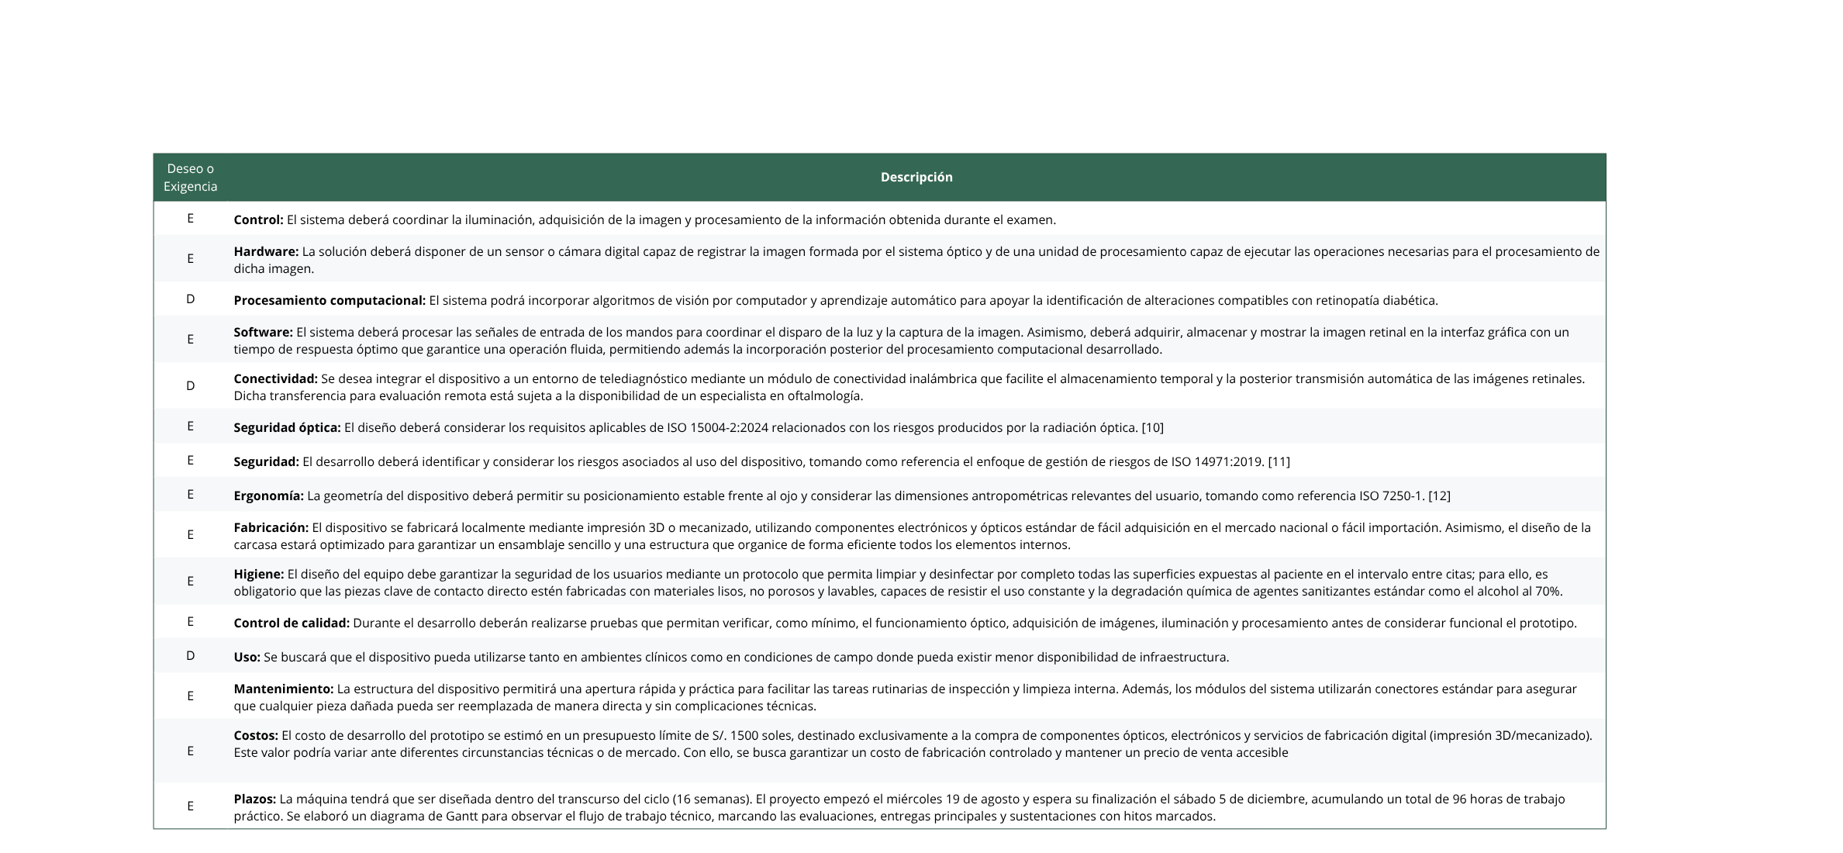
Lista de exigencias
[14] International Organization for Standardization, Ophthalmic instruments — Fundamental requirements and test methods — Part 2: Light hazard protection, ISO Standard 15004-2:2024, Dec. 2024. [Online]. Available: https://www.iso.org/es/contents/data/standard/07/99/79919.html
[15] International Organization for Standardization, Medical devices — Application of risk management to medical devices, ISO Standard 14971:2019, Dec. 2019. [Online]. Available: https://www.iso.org/standard/72704.html
[16] International Organization for Standardization, Basic human body measurements for technological design — Part 1: Body measurement definitions and landmarks, ISO Standard 7250-1:2017, Nov. 2017. [Online]. Available: https://www.iso.org/standard/65246.html

Slide 11
Estructura de funciones óptimas

Slide 12
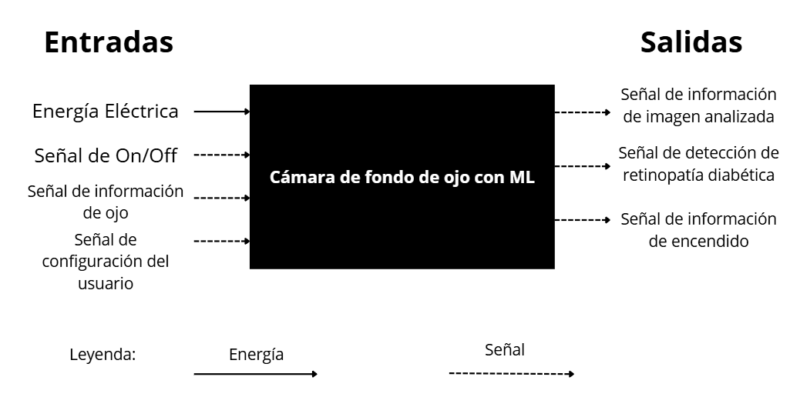
CAJA NEGRA

Slide 13



Secuencia de operaciones
Encendido
Paciente
Posicionamiento
Visualización en vivo
Ajuste
Captura
Procesamiento
Machine Learning
Resultado
Apagado

Slide 14
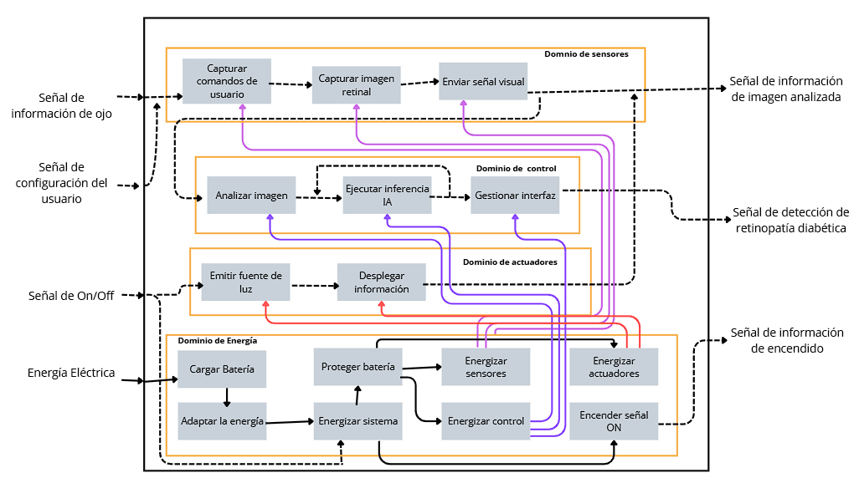
ESTRUCTURA DE FUNCIONES

Slide 15
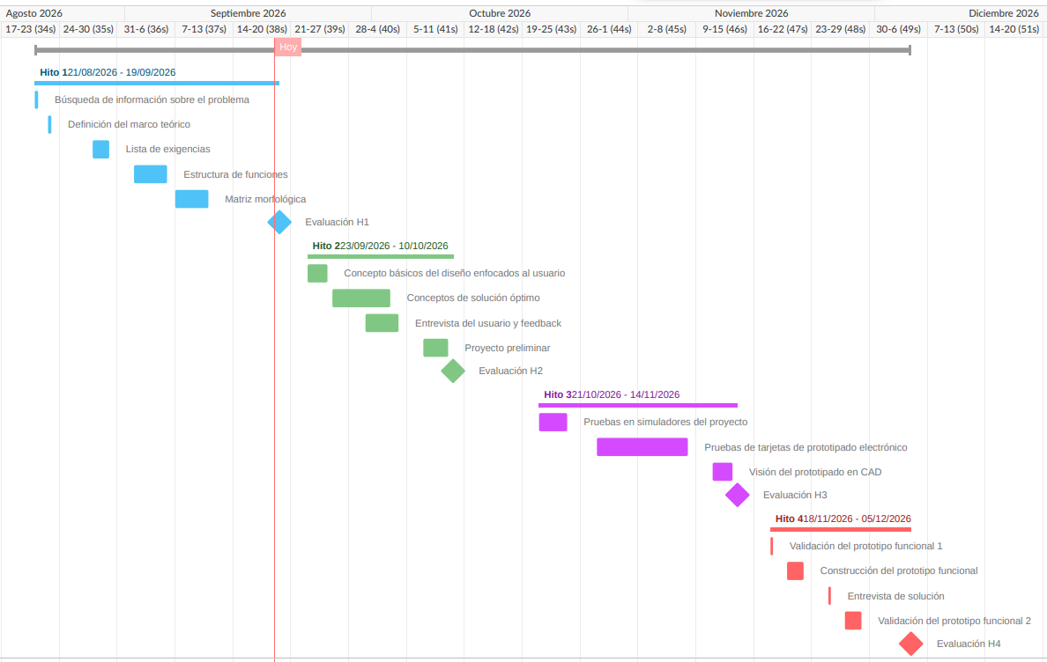

DIAGRAMA DE GANTT

Slide 16
Thank You

